Slide 1



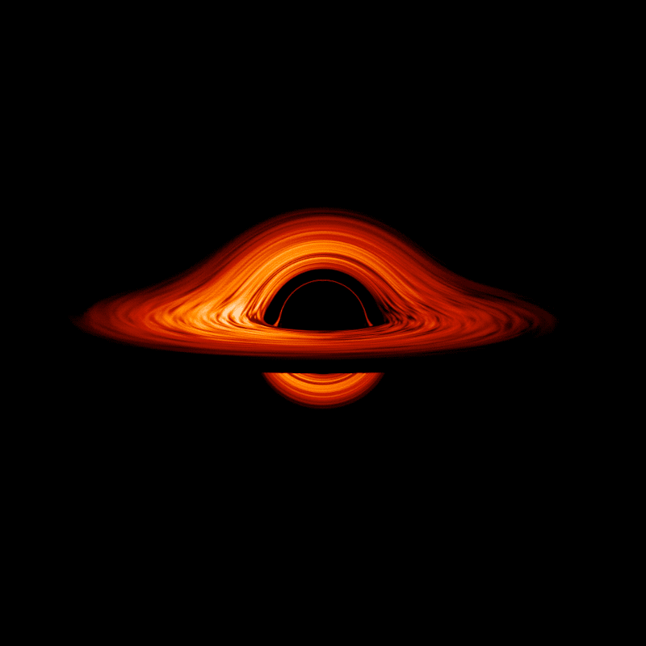
Influencia de la Rotación en la Morfología del Shadow y la Dinámica del Disco de Acreción
en Singularidades Desnudas
Director: Fabio Duván Lora Clavijo
Brayan Santiago Amorocho Lizcano
Codirectora: Jennyfer Camila Acevedo Muñoz

Slide 2
Tabla de Contenidos
1. Introducción
4. Lente gravitacional
2. Espaciotiempo de Kerr
5. Resultados parciales
3. Órbitas esféricas
6. Trabajo Futuro
01

Slide 3
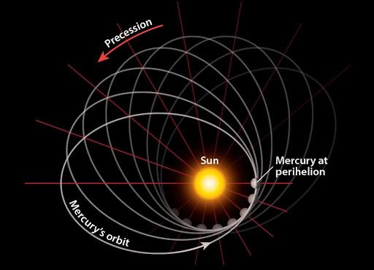
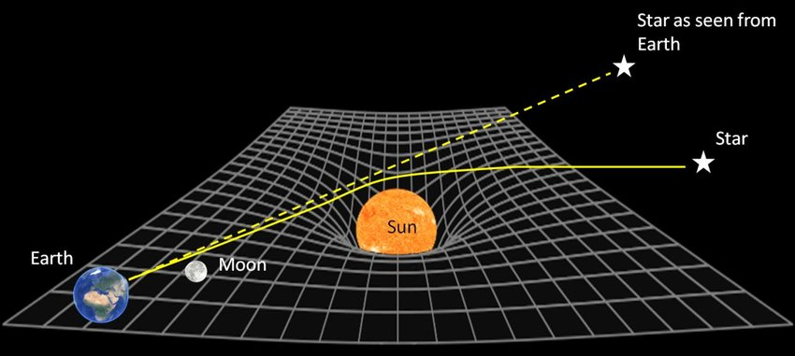
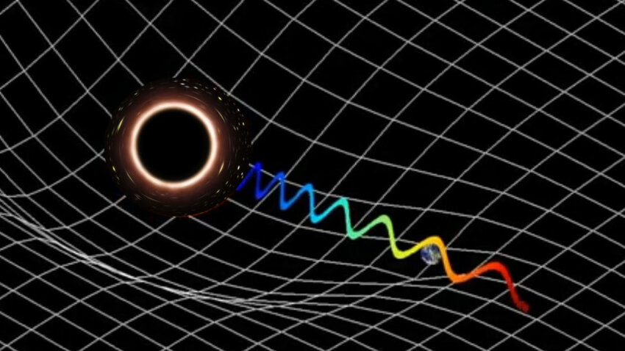
INTRODUCCIÓN
Precesión del Perihelio de Mercurio
Deflexión de la luz por el sol
Corrimiento al Rojo Gravitacional
02

Slide 4
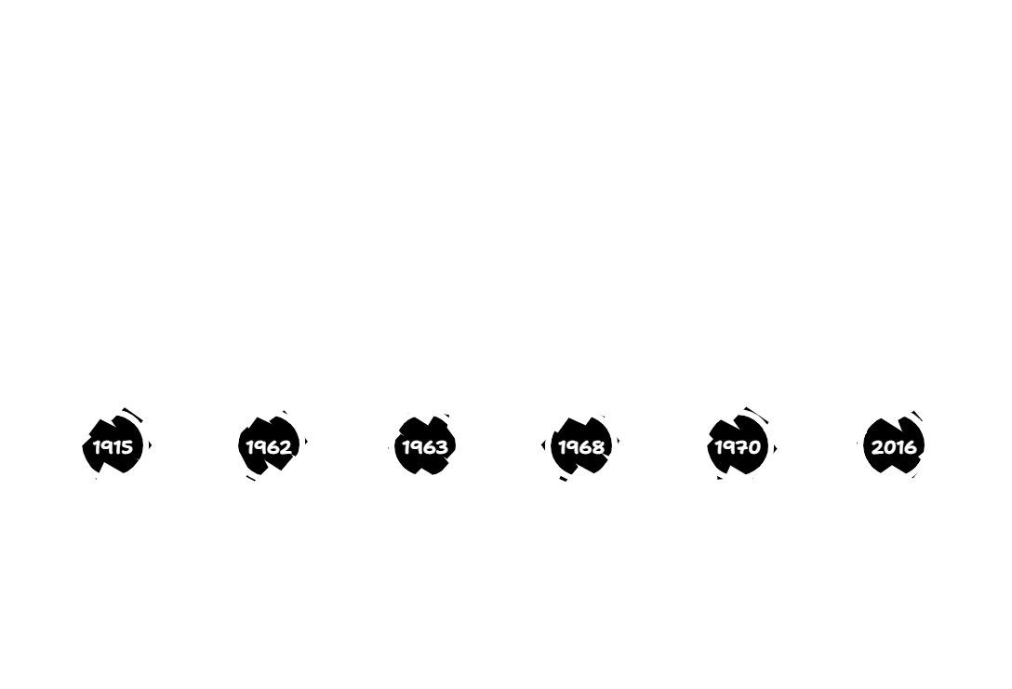
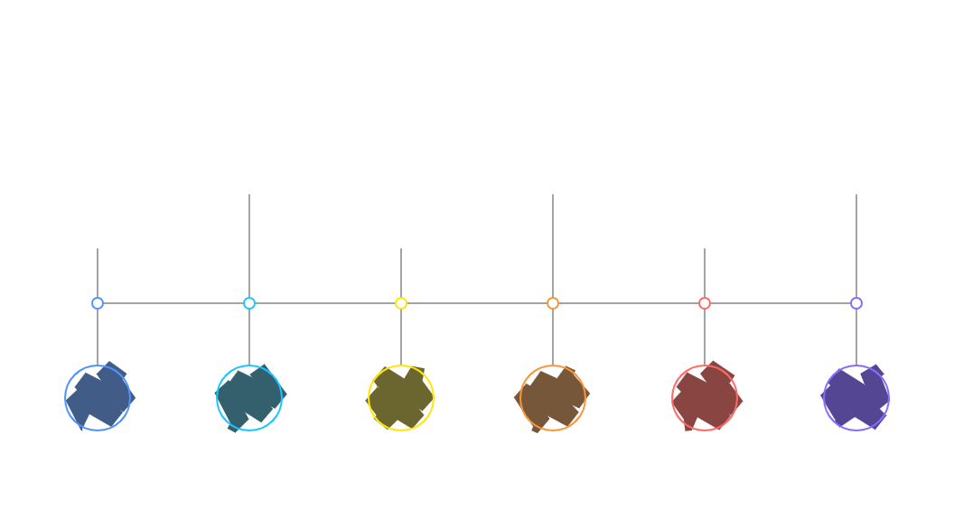
INTRODUCCIÓN
03

Slide 5
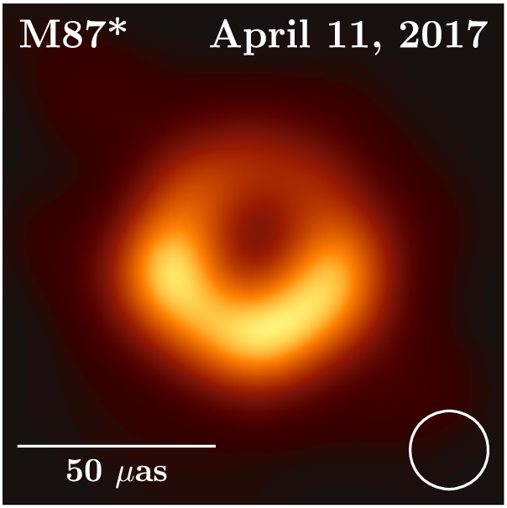
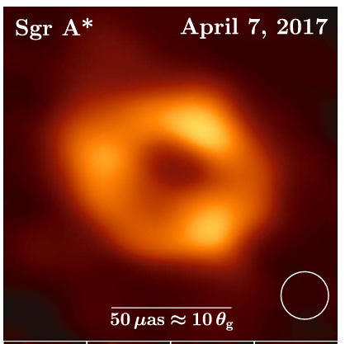
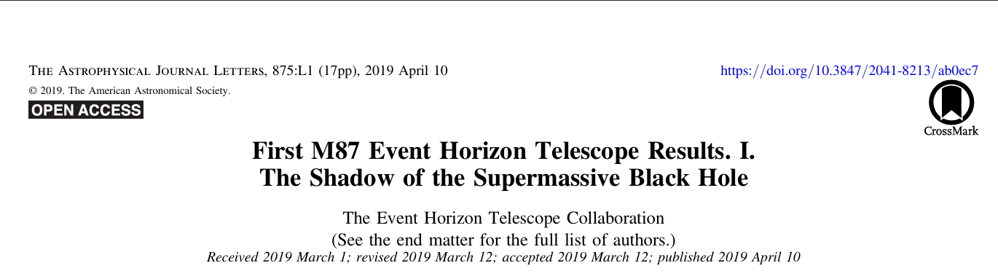
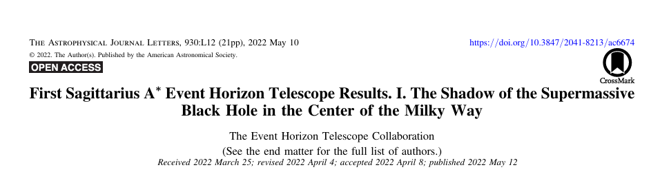
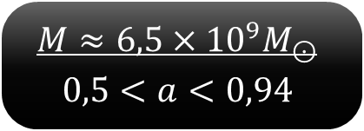
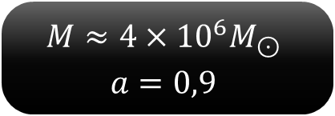
OBJETOS COMPACTOS
$$M≈4×{10}^{6}M_{⊙}$$
$$a=0,9$$
$$M≈6,5×{10}^{9}M_{⊙}$$
$$0,5<a<0,94$$
04

Slide 6
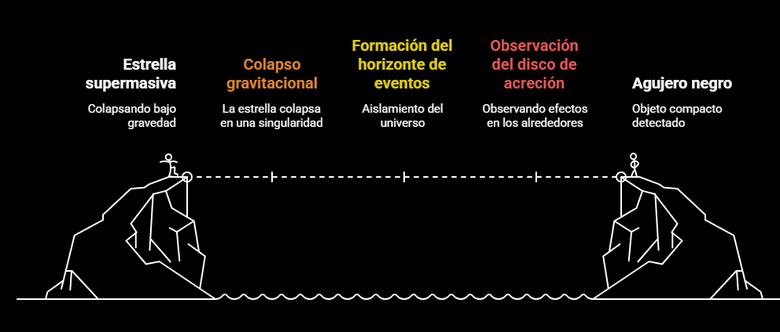
OBJETOS COMPACTOS
¡Objetos extremadamente densos!
Agujeros Negros
Singularidades desnudas
05

Slide 7
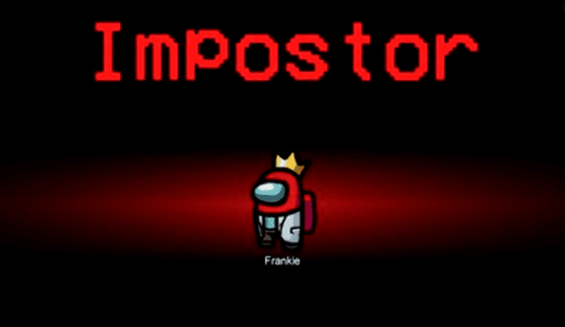
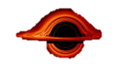
OBJETOS COMPACTOS
¡Objetos extremadamente densos!
Agujeros Negros
Singularidades desnudas
05

Slide 8
OBJETOS COMPACTOS
Black Holes Mimickers?
Conjetura de Censura Cósmica
No es posible formar una singularidad sin horizonte de eventos a su alrededor.¹
Singularidades desnudas
Todas las soluciones de un agujero negro son caracterizadas por 3 parámetros observables desde el exterior {M,Q,J}.²
Teorema de no pelo
1, Roger Penrose, Gravitational Collapse: The role of general relativity, 2002,
2, J Bardeen, B. Carter & Stephen Hawking. The four laws of black hole mechanics, 1973,
06

Slide 9
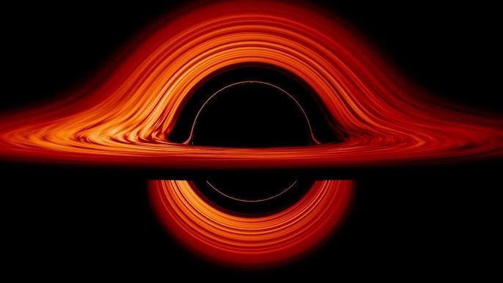
Espacio-tiempo de Kerr
Describe la geometría del espacio-tiempo alrededor de un agujero negro estacionario y axialmente simétrico.
07

Slide 10
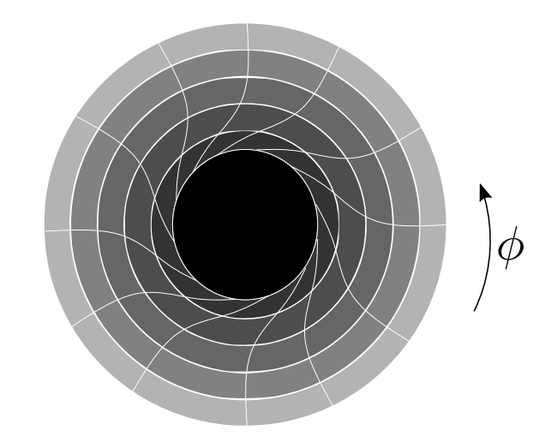
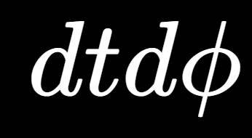
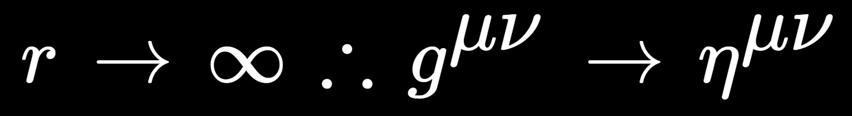
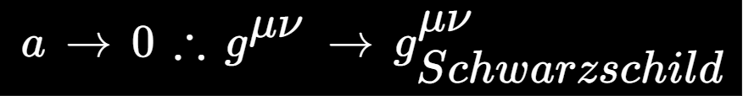
Espacio-tiempo de Kerr
Describe la geometría del espacio-tiempo alrededor de un agujero negro estacionario y axialmente simétrico.
Arrastre gravitacional.
Asintóticamente plano.
Caso sin rotación.
08

Slide 11
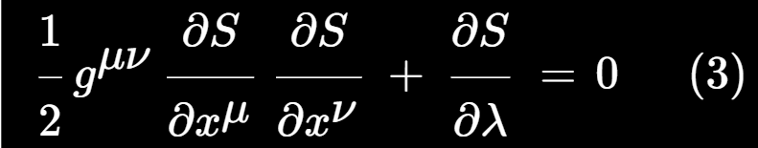
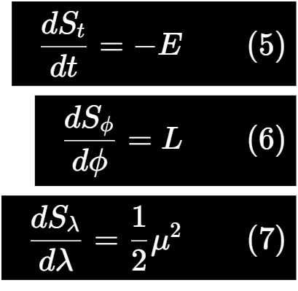
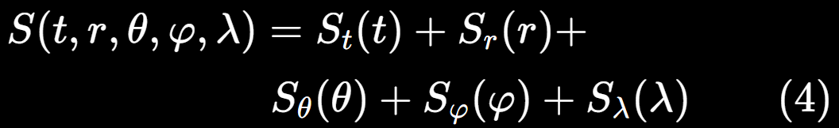
Formalismo de Hamilton-Jacobi
Se propone una acción de variables separables:
0 para partículas nulas!
La ecuación de Hamilton-Jacobi queda expresada como:
Luego de un poco de álgebra se logran separar las variables $r$ y $θ:$
09

Slide 12
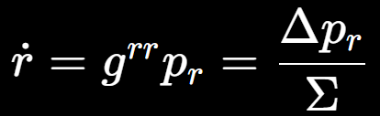
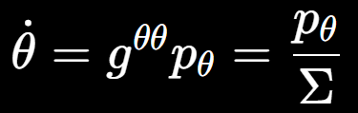
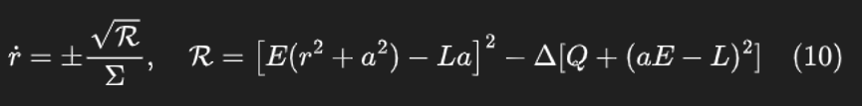

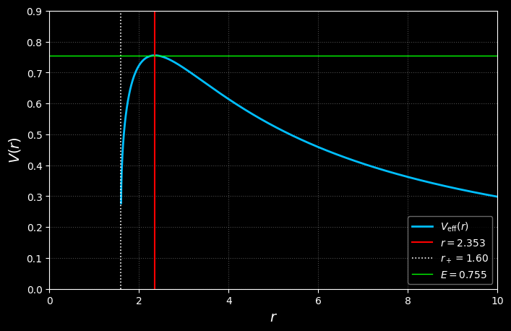

Órbitas esféricas de fotones
Movimiento Radial
Movimiento Latitudinal
A partir de las condiciones de órbitas esféricas se obtiene el potencial efectivo:
10

Slide 13
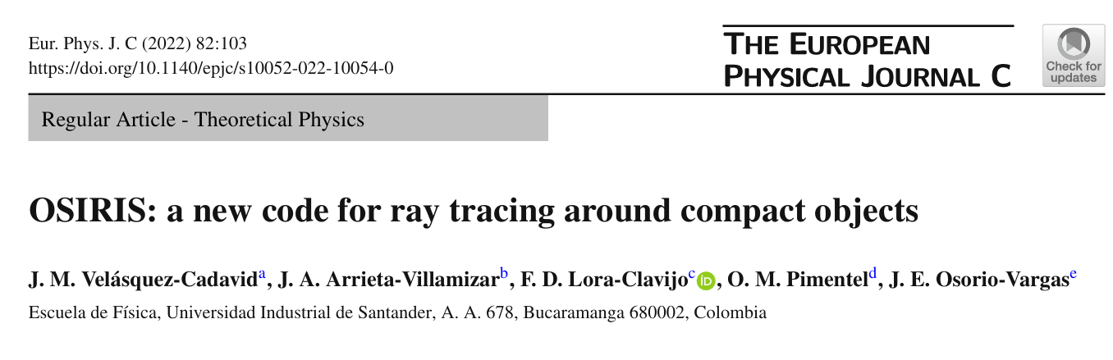
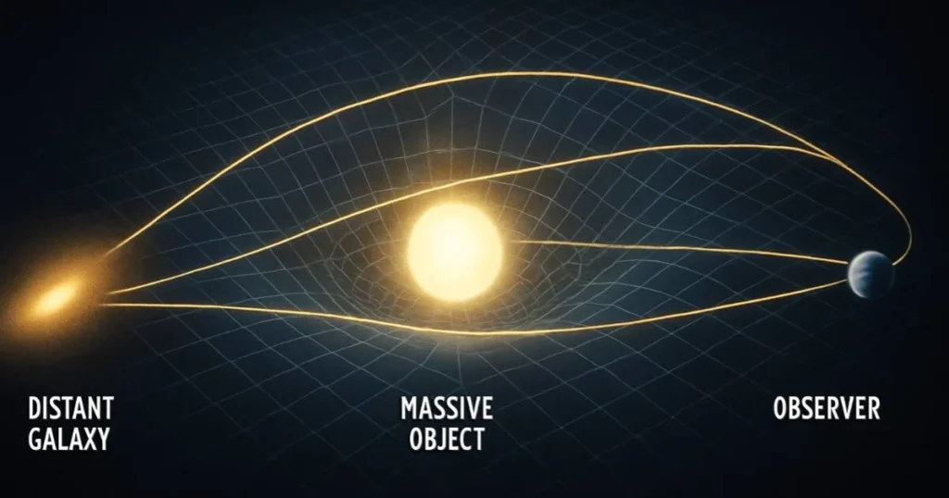
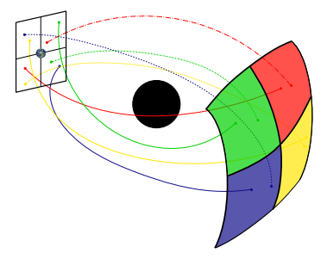
Lente Gravitacional
11

Slide 14
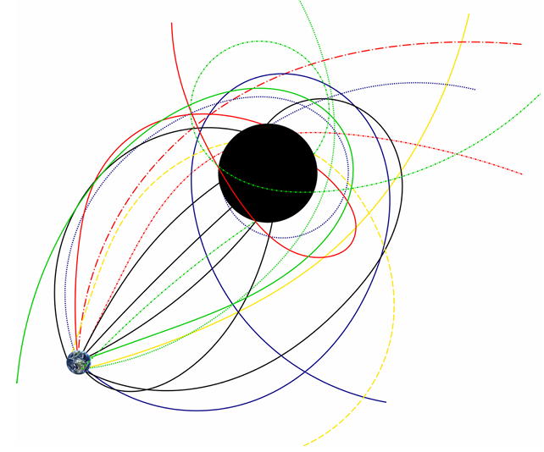

Lente Gravitacional
TRAZADO INVERSO DE RAYOS
Escenario no eficiente:
La fuente emite fotones en todas las direcciones. Una fracción mínima de ellos llegará al observador.
Gran Costo Computacional
Líneas negras = Geodésicas nulas atrapadas por la atracción gravitacional
Líneas de colores = Geodésicas nulas que escapan al infinito.
11

Slide 15

Lente Gravitacional
Escenario óptimo:
El observador (la tierra) es el origen de las geodésicas que evolucionan hacia atrás en el tiempo, reconstruyendo la fuente de la que vienen.
TRAZADO INVERSO DE RAYOS
Escenario no eficiente:
La fuente emite fotones en todas las direcciones. Una fracción mínima de ellos llegará al observador.
Código Eficiente
Gran Costo Computacional
Líneas negras = Geodésicas nulas atrapadas por la atracción gravitacional
Líneas de colores = Geodésicas nulas que escapan al infinito.
11

Slide 16
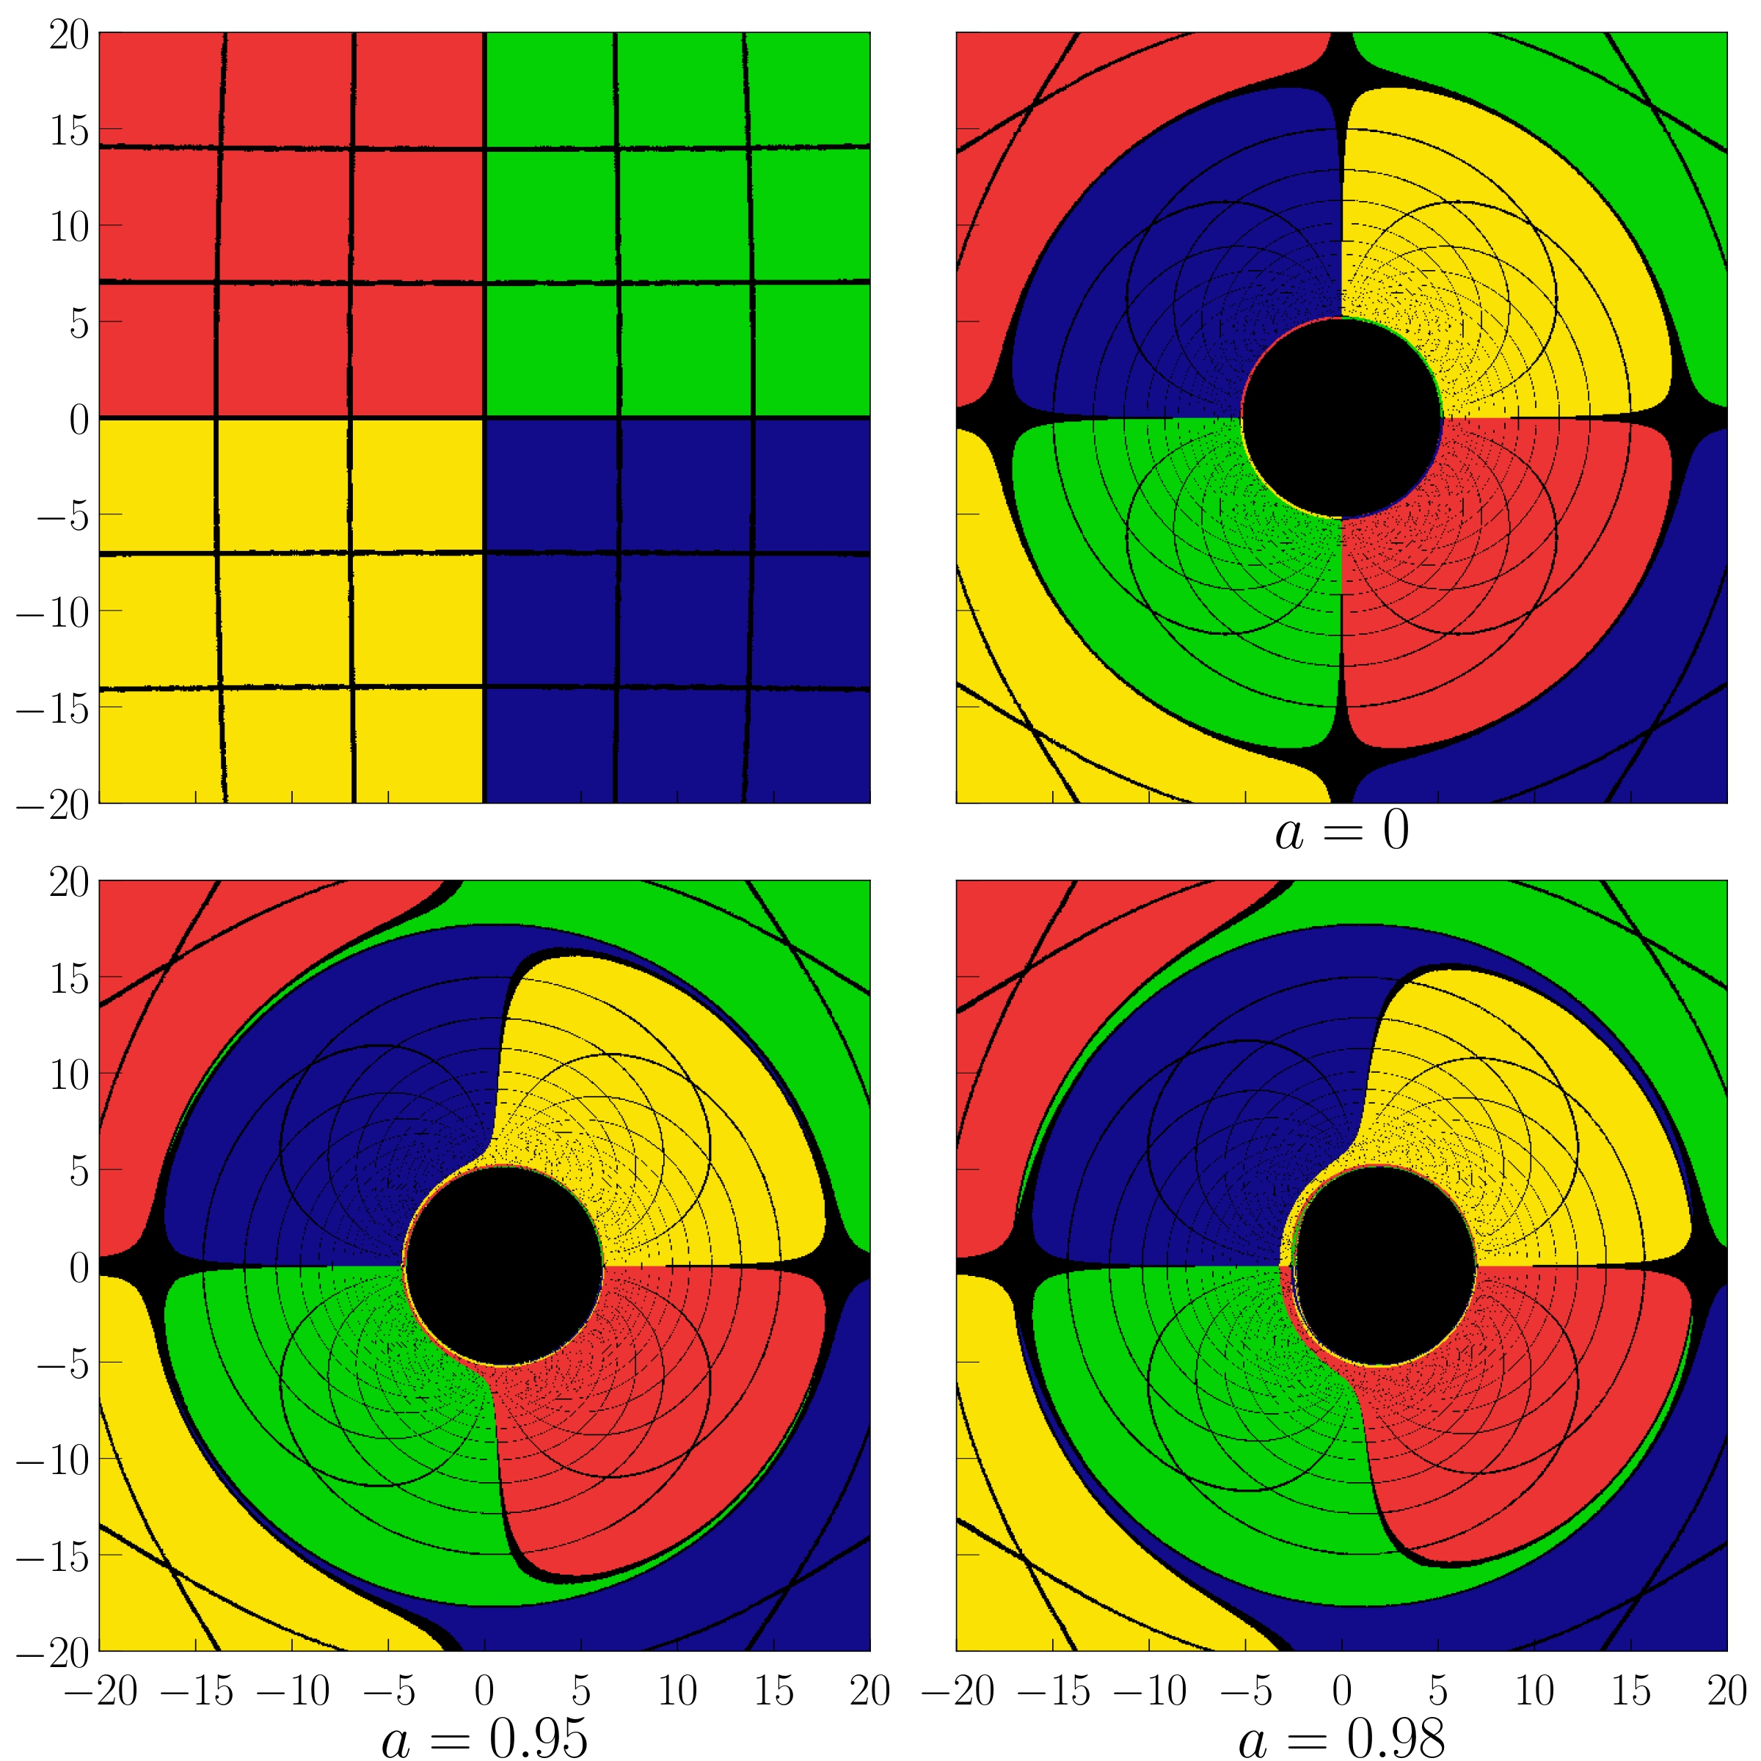
Lente Gravitacional
TRAZADO INVERSO DE RAYOS
Escenario óptimo:
El observador (la tierra) es el origen de las geodésicas que evolucionan hacia atrás en el tiempo, reconstruyendo la fuente de la que vienen.
¡La rotación sí tiene un efecto observable en la sombra generada por agujeros negros tipo Kerr!
Escenario no eficiente:
La fuente emite fotones en todas las direcciones. Una fracción mínima de ellos llegará al observador.
Gran Costo Computacional
Código Eficiente
12

Slide 17
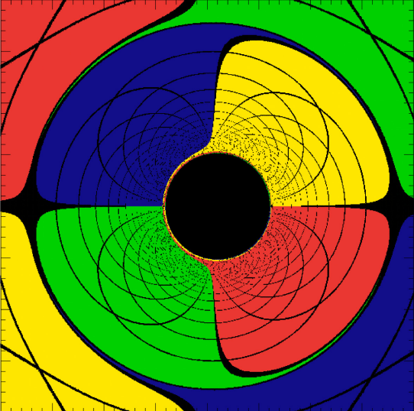
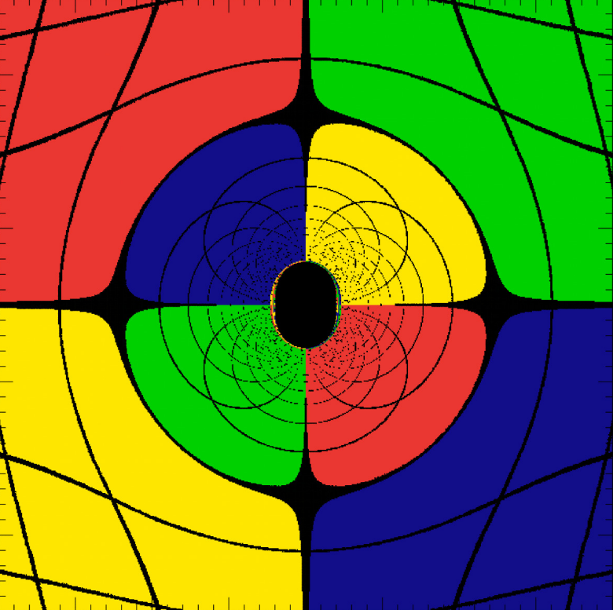
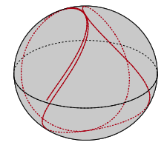
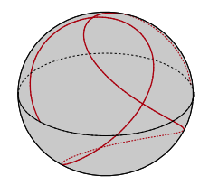
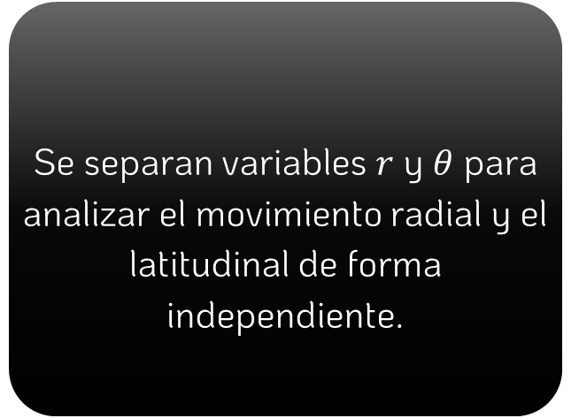
¿Qué hemos hecho?
Formalismo de Hamilton-Jacobi
Órbitas esféricas de fotones
Construcción del Lente Gravitacional
Se separan variables $r$ y $θ$ para analizar el movimiento radial y el latitudinal de forma independiente.
A partir de las condiciones de órbitas esféricas se obtiene un potencial efectivo que describe el movimiento de fotones más cercanos al horizonte de eventos.
Mediante el trazado inverso de rayos se utiliza OSIRIS para emular el efecto de lente gravitatoria.
13

Slide 18
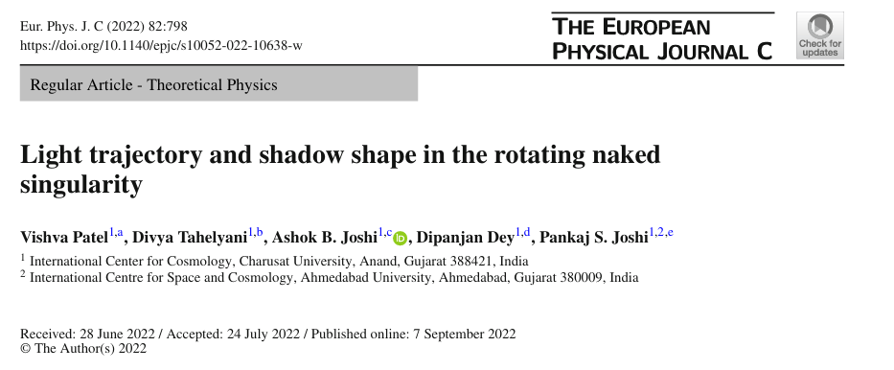


Singularidad Desnuda en Rotación
TRAZADO INVERSO DE RAYOS
DISCOS DE ACRECIÓN
MODELO NOVIKOV-PAGE-THORNE
ELEMENTO DE LÍNEA DEL ESPACIO-TIEMPO
Algoritmo principal de OSIRIS.
Clasificación de discos de acreción en función de su grosor óptico y geométrico.
Caracterización, flujo y luminosidad del disco de acreción a utilizar.
RNS
14

Slide 19
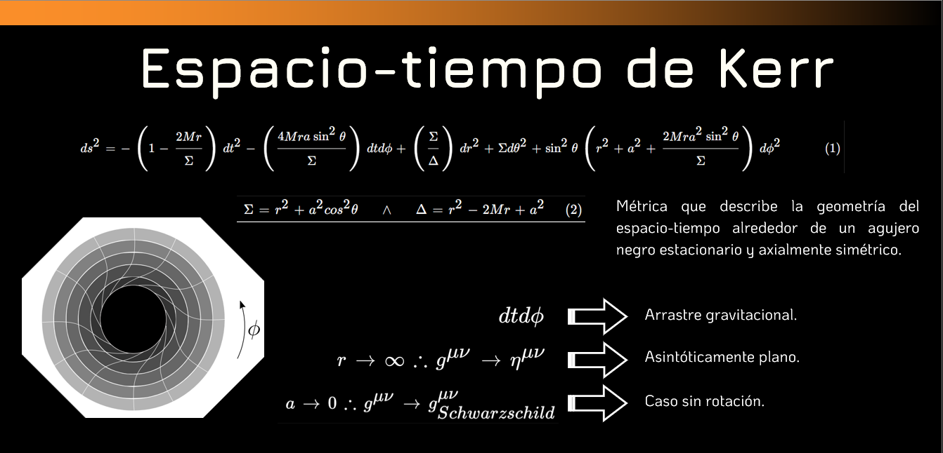
Singularidad Desnuda en Rotación
MÉTRICA DEL ESPACIO-TIEMPO
15

Slide 20


Órbitas esféricas de fotones en RNS
¡Funciona una vez más la separación de variables!
Formalismo de Hamilton-Jacobi
Movimiento Radial:
Definimos Variables Adimensionales:
Movimiento Latitudinal:
16

Slide 21


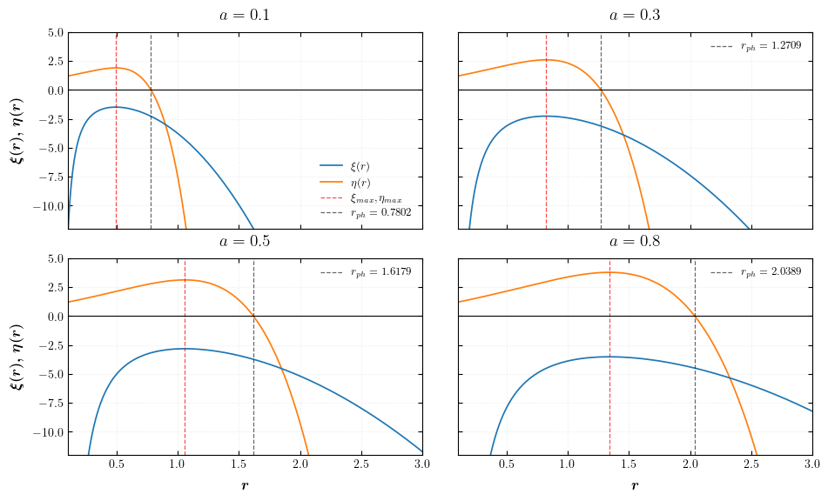
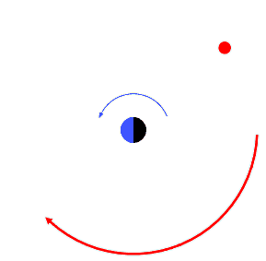
Órbitas esféricas
Solamente existen órbitas retrógradas.
17

Slide 22
Órbitas esféricas
Solamente existen órbitas retrógradas.
17

Slide 23
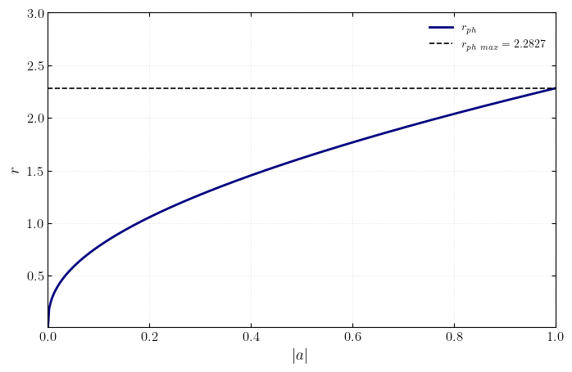

Órbitas esféricas
Las raíces de eta=0 permiten encontrar el valor máximo del radio de la esfera de fotones.
Es conveniente calcular el potencial efectivo V(r)=E.
18

Slide 24
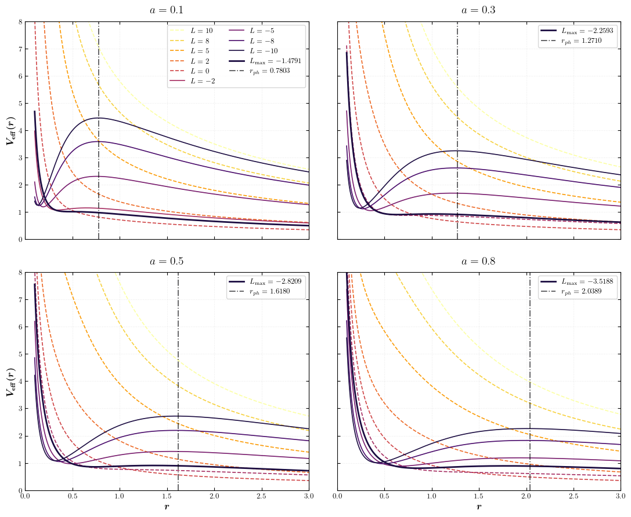
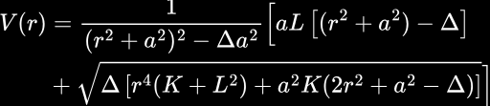

Órbitas esféricas
Es conveniente calcular el potencial efectivo V(r)=E.
19

Slide 25
Órbitas esféricas
Es conveniente calcular el potencial efectivo V(r)=E.
19

Slide 26
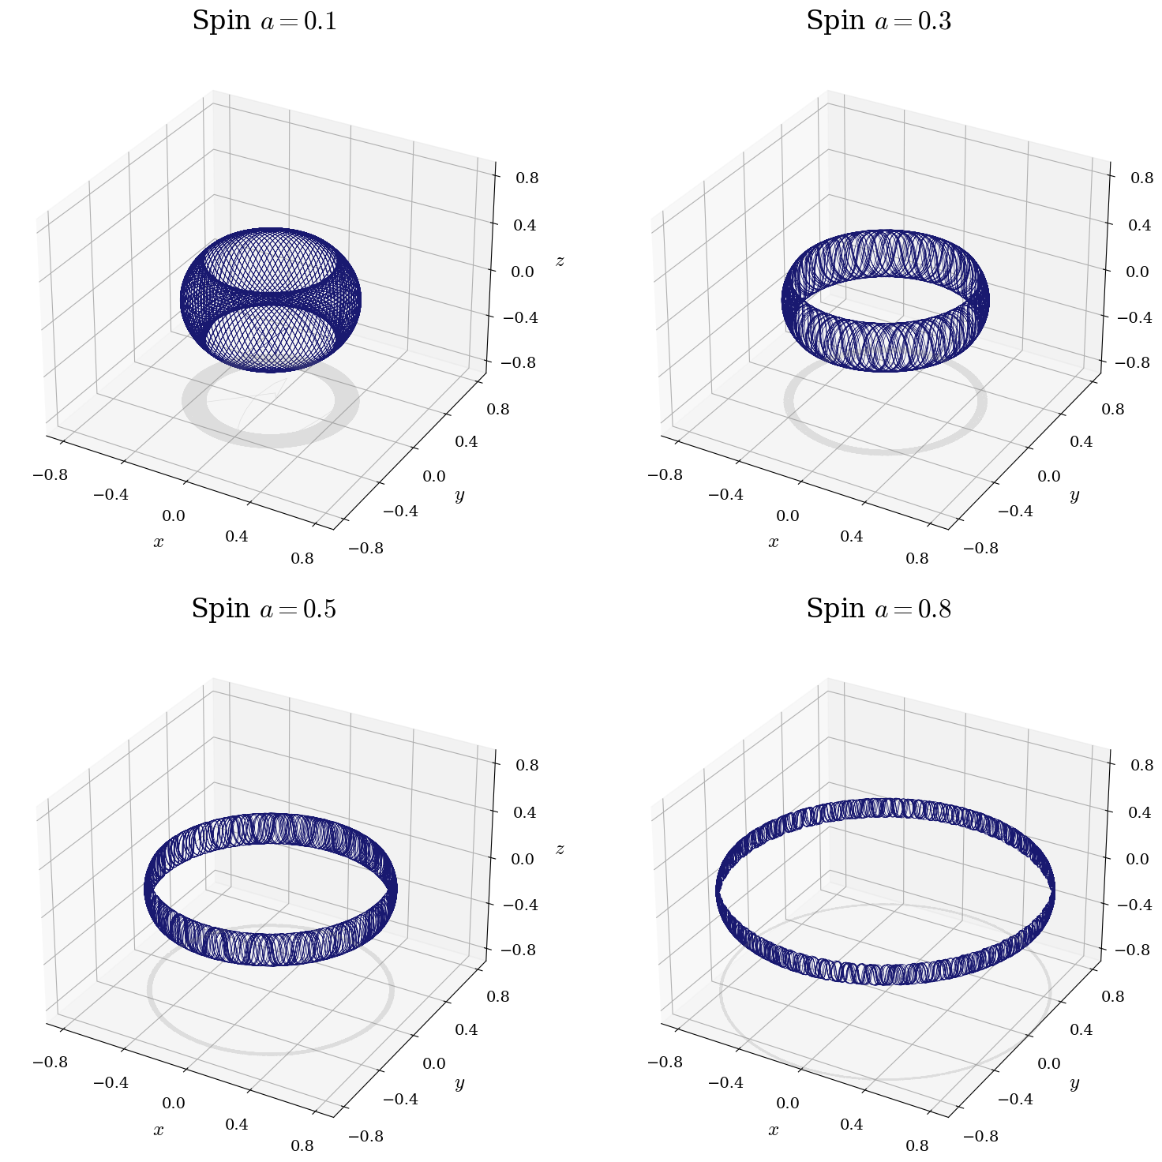
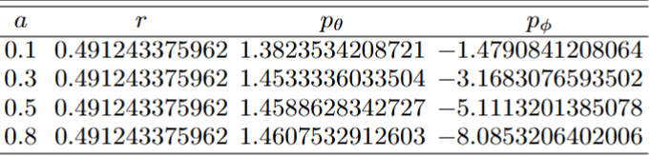



Ejemplos de Órbitas esféricas
Condiciones iniciales:
19

Slide 27
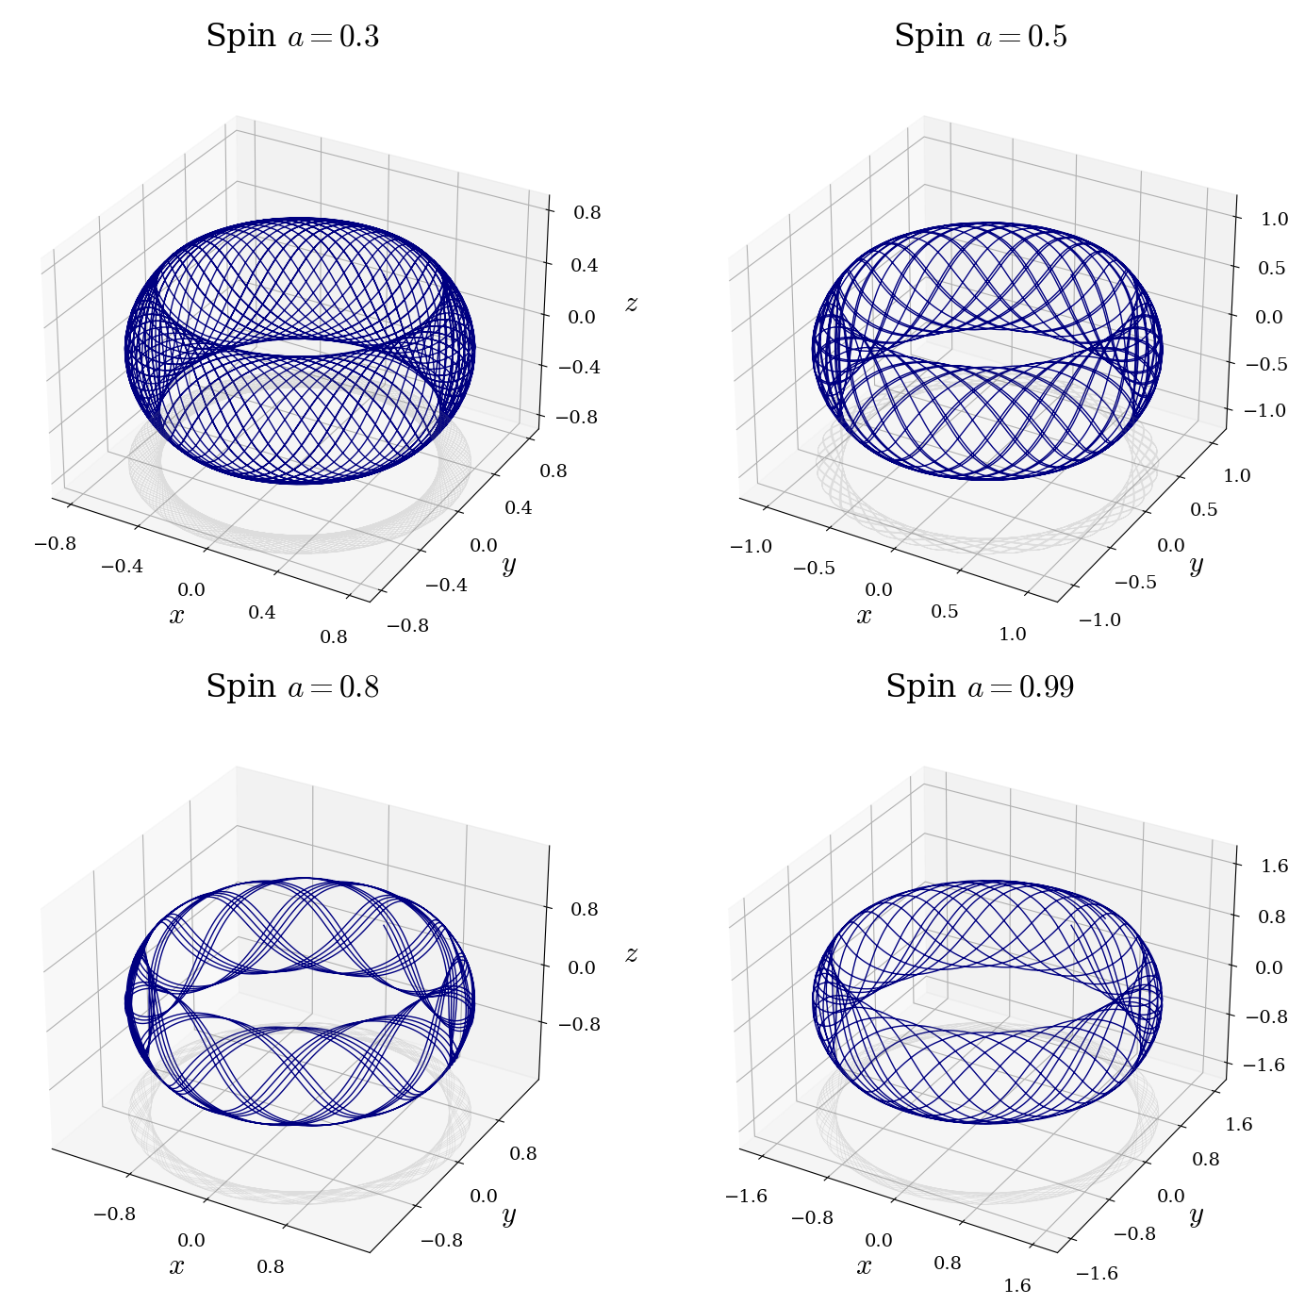
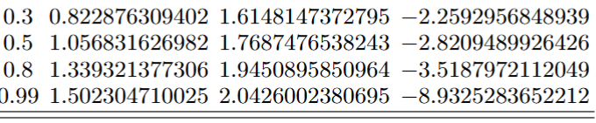
Ejemplos de Órbitas esféricas
Condiciones iniciales:
19

Slide 28
Lente Gravitacional
Kerr
20

Slide 29
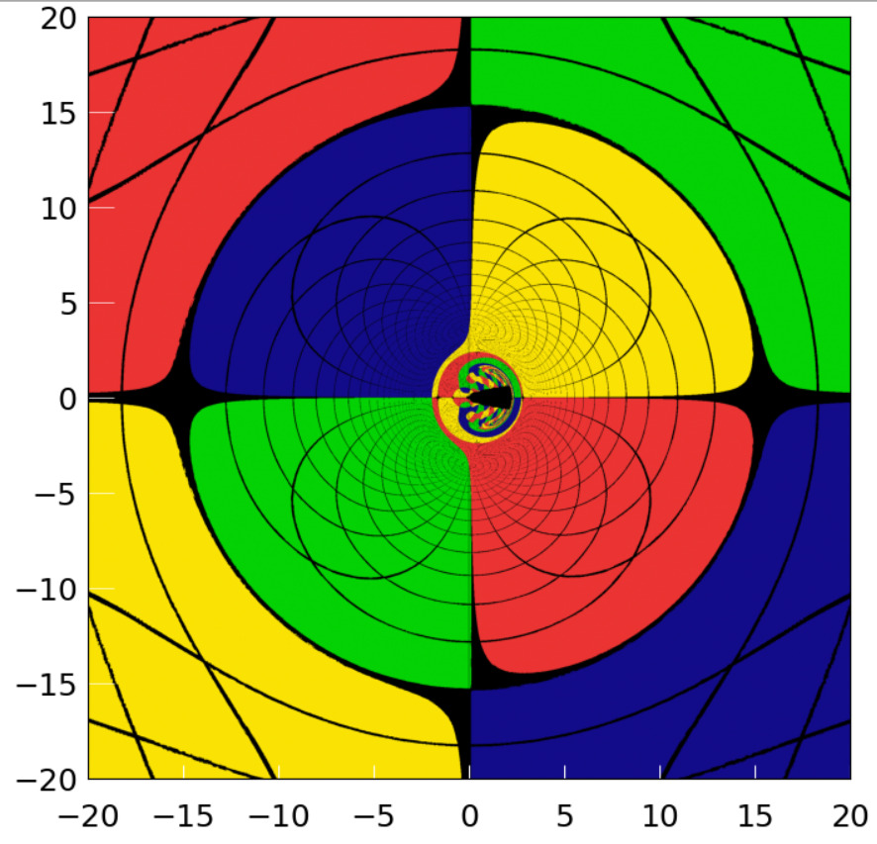
Lente Gravitacional
RNS
Kerr
a = 0,1
20

Slide 30
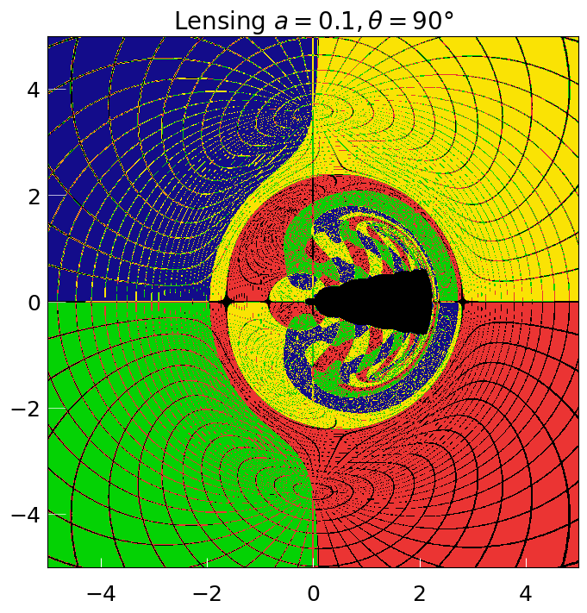


Lente Gravitacional
20

Slide 31

Lente Gravitacional
20

Slide 32
Lente Gravitacional
20

Slide 33


¿Qué hemos hecho?
Formalismo de Hamilton-Jacobi
Órbitas esféricas de fotones
Construcción del Lente Gravitacional
Se separan variables $r$ y $θ$ para analizar el movimiento radial y el latitudinal de forma independiente.
A partir de las condiciones de órbitas esféricas se obtiene un potencial efectivo que describe el movimiento de fotones más cercanos al horizonte de eventos.
Mediante el trazado inverso de rayos se utiliza OSIRIS para emular el efecto de lente gravitatoria.
17

Slide 34



Trabajo Futuro
Estudiar la similitud entre RNS y Kerr para largas distancias.
Estudiar la relación entre el ángulo de observación y la sombra generada por la RNS.
Analizar otros parámetros que permitan diferenciar los agujeros negros de las singularidades desnudas.
18

Slide 35
¡MUCHAS
GRACIAS!

Slide 36


Slide 37
RESPALDO
  (No hay respaldo).
1a

Slide 38

RESPALDO
  (En construcción).
1a

Slide 39

Singularidad Desnuda en Rotación
TRAZADO INVERSO DE RAYOS
DISCOS DE ACRECIÓN
MODELO NOVIKOV-PAGE-THORNE
MÉTRICA DEL ESPACIO-TIEMPO
Métrica
Estática
Algoritmo principal de OSIRIS.
Clasificación de discos de acreción en función de su grosor óptico y geométrico.
Caracterización, flujo y luminosidad del disco de acreción a utilizar.
Métrica
Rotante
01

